Slide 1

BIG DATA & ANALYTICS Program Learning

Slide 2
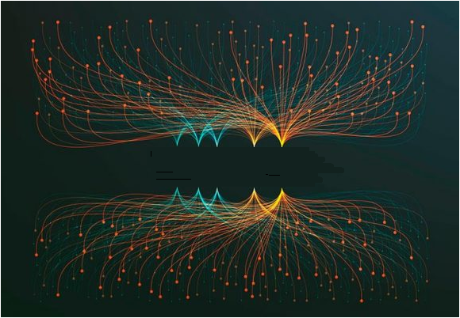




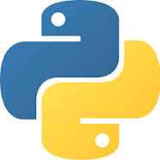



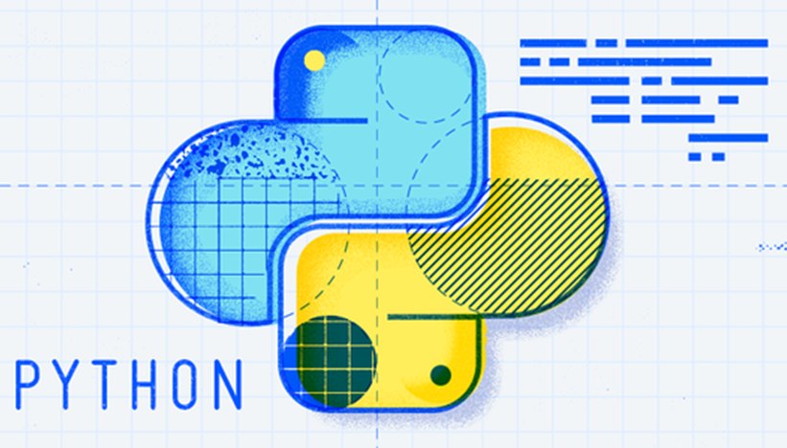




Programa Integral en BigData & Analytics
Business Intelligence
(30hr)
Advanced Analytics
(40hr)
Bigdata Tecnologies
(42hr)
Agile
Data
(12hr)
Workshops
(12hr)
DataWareHouse
Business Analytics
Big Data Fundamentals
SCRUM Data
Analytics with Unstructure Data
SQL Essentials
R Essentials
Python Essentials
DataOps
Data Modeling
Modeling Process
Tecnologías Cloud y OnP
Data Transformations
Data Engineering
Deploy and Monitoring
Storage technologies
Data Visualization
Machine Learning Intro
Batch/RealTime Process

Slide 3
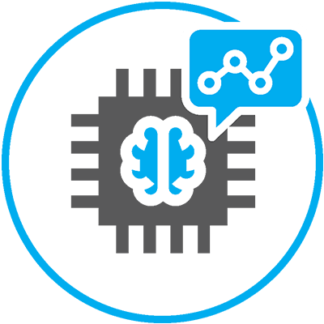
Modeling Process
“ … Generando valor a través de los Datos ”

Slide 4

Proceso de Modelamiento
CRISP-DM (del inglés Cross Industry Standard Process for Data Mining)
Se trata de un modelo estándar abierto del proceso que describe los enfoques comunes que utilizan los expertos en minería de datos.
Es el modelo analítico más usado.

Slide 5
Proceso de Gestión de Modelos Predictivos (Ciclo de Vida)
Desarrollo
(Análisis Predictivo)
Integra a la Gestión
(Análisis Prospectivo)
Implementación
(Desarrollo de Ingeniería de Datos)
Seguimiento
(Business Intelligence)
Calibra
(Análisis Predictivo)
Datascientis
Business Analyst
Datascientis
Datascientis
Machine Leaning Engineer

